Slide 1
WEB前端

Slide 2
课程大纲
（1）数组定义
（2）数组操作---添加、删除、修改、查找、排序、倒置、拼接、截取/拷贝、转换、剪接（删除、插入、替换）、遍历
（3）数组遍历

Slide 3
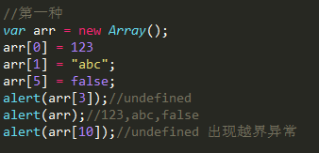
数组定义
JS数组常见的3种定义方式
①var 数组名 = new Array();
第一种先定义new Array()，然后依次赋值arr[0]=? , arr[1]=? , ...

Slide 4
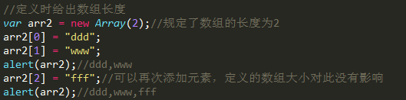
数组定义
除此之外，还可以在定义时给出数组长度（长度可以改变）var 数组名 = new Array(size);

Slide 5


数组定义
②var 数组名 = new Array(‘xx’,’yy’,n,...);
第二种方式定义的时候赋值new Array('xx','yy')
③直接用[]声明数组，也是最常用的一种方式

Slide 6

小结
1、定义数组：字面量定义数组、使用new关键字定义数组；
2、通过new关键字方法定义的叫构造函数，简写的话可以省略new，var arr = Array();
3、数组内可以存放任意类型的数据
4、数组元素不赋值，则为undefined

Slide 7

小结
5、打印数组时，如果某个元素没有赋值，则为“”
6、访问数组范围以外的元素时，不会出现越界异常，为undefined
7、定义的数组大小，依然可以添加更多的元素

Slide 8
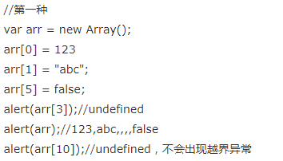
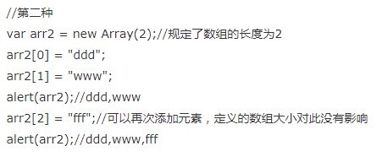
小结
定义数组的4种方式
先声明数组名，后添加数组元素
先声明数组名及数组长度，后添加数组元素

Slide 9


小结
定义数组的4种方式
先声明数组名，后添加数组元素
先声明数组名及数组长度，后添加数组元素

Slide 10

数组操作
常见的数组操作有添加、删除、修改、查找、排序、倒置、拼接、截取/拷贝、转换、剪接（删除、插入、替换）、遍历
（1）添加
①通过字面量直接添加

Slide 11


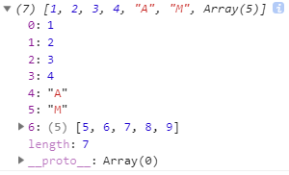
数组操作-添加
②push()方法--->向数组末尾添加，并返回新长度
该方法也可以同时添加多个元素

Slide 12

数组操作-添加
③unshift()方法----->向数组开头添加，和push()类似，可以同时添加多个元素，并返回新长度
④splice向指定位置插入元素（稍后介绍）
词汇
shift改变、删除
unshift添加

Slide 13




数组操作-删除
（2）删除
①pop()方法------->删除并返回数组的末尾元素，如果数组为空则返回undefine
②shift()方法------>删除并返回数组的开头元素，与pop()相反

Slide 14

数组操作-删除
③splice()方法----->可以删除任意数量元素并返回被删除元素。只需要指定2个参数：要删除的第一项的位置和要删除项的项数。
如下所示，删除arr的前两项为arr.splice(0,2)
词汇
splice剪接

Slide 15

数组操作-修改
①通过字面量直接修改
②通过splice()方法替换，稍后介绍

Slide 16

数组操作-查找数组元素
①正序查找：indexOf()方法，也叫数组元素索引法，用于检测数组是否包含某个元素，并返回该元素索引，不存在的话返回-1
语法：arr.indexOf(searchvalue,fromindex)；应用：数组元素去重
注意：1.searchvalue => 必需，要检索的值；2.fromindex => 可选，元素开始检索的位置。如省略，则从数组的首个元素开始；3.indexOf()方法对大小写敏感！
②倒序查找：lastIndexOf()方法，从数组末尾开始查找

Slide 17

数组操作-查找数组元素
正序查找VS倒序查找
indexOf()是从前往后查看，lastIndexOf()是从后往前查看。那么问题来了 两个不是一前一后相反方向还是查么？怎么两个返回的索引值相同呢？
原因：lastIndexOf()方法虽然是从后往前搜索，但返回的位置是从前开始计数和计算的，所以结果和indexOf()方法返回的相同

Slide 18

数组操作-查找数组元素
接着上面，继续分析---正序查找VS倒序查找
结果是不是大跌眼镜？
这个时候两个返回的索引值就不同了。因为前面已经说了indexOf是从前向后查 ，而lastIndexOf是从后向前查 。但是二者返回索引都是从前开始数数和计算的

Slide 19
数组操作-查找数组元素
小结：----正序查找VS倒序查找
（1）当数组中所要查询的数在数组中只出现一次的时候，二者返回的索引值相同
（2）当数组中所要查询的数在数组中出现两次及以上的时候，indexOf 返回的是查找值 valuesearch 第一次在数组出现的位置（从左往右）；而lastIndexOf 返回的是查找值 valuesearch 最后一次在数组出现的位置（从左往右）《只不过查询的方向不同而已》
（3）在学习这两个的时候 一定别把 两个的查询方向和返回的索引值的关系分清楚 不要混为一谈

Slide 20

数组操作-排序
sort() 方法用于对数组的元素进行排序。注意：sort()默认是转换字符串再排序， 所以直接按照数字大小排序不正确。
如果要得到自己想要的结果，不管是升序还是降序，就需要提供比较函数了。该函数比较两个值的大小，然后返回一个用于说明这两个值的相对顺序的数字。

Slide 21
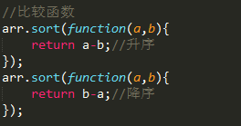
数组操作-排序
比较函数应该具有两个参数 a 和 b，其返回值如下：1、若a<b，即 a - b<0，则返回一个小于零的值，数组将按照升序排列；2、若a=b，则返回 0；3、若a>b，即 a - b>0，则返回一个大于零的值，数组将按照降序排列；

Slide 22

数组操作-倒序
reverse()方法将数组中的元素倒置顺序
词汇：reverse反转

Slide 23

数组操作-拼接
concat()方法用于拼接两个或多个数组。该方法不会修改数组而是返回一个新的数组,如果参数是数组，那么添加的是数组中的元素。注意：拼接数组中的多维数组是不会展开的。

Slide 24

数组操作-截取/拷贝
slice(start,end);该方法不会修改数组而是返回一个新的数组。注意：start从0开始；包含start位置元素，不包含end位置元素；end可以省略，省略表示截取从start位置到数组结束
注意：原数组没有改变。

Slide 25

数组操作-转换
这里分两种情况
1、字符串化；2、通过特定标记(可省略)拼接为字符串
1、toString()方法将数组转换成字符串类型

Slide 26

数组操作-转换
2、join(separator)方法通过分隔符拼接元素，间接转换成字符串。separator为指定要使用的分隔符，为可选参数，可以省略。（拓展：与join()方法对应的是string类的split方法，根据分割字符将字符串分割，之后将每一部分的字符串作为元素加入数组中，并将之返回。）

Slide 27
数组操作-剪接splice
剪接splice（删除、插入、替换）
splice()方法是一个很强的数组方法，它有多种用途，包含删除、插入、替换等，该方法会改变原始数组。
语法：splice(index,howmany,item1,.....,itemX)

Slide 28
数组操作-剪接splice
语法解析：
1、index => 必需。整数，规定添加/删除项目的位置，使用负数可从数组结尾处规定位置；
2、howmany => 可省略。要删除的项目数量。如果设置为 0，则不会删除项目，如果省略，则会删除index位置及其后面的所有元素；
3、item1, ..., itemX => 可选。向数组添加的新项目。

Slide 29

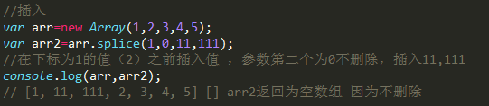
数组操作-剪接splice
1、删除
2、插入

Slide 30
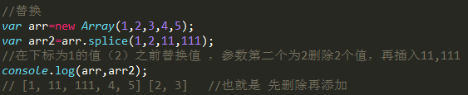
数组操作-剪接splice
3、替换

Slide 31

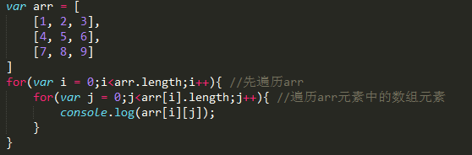
遍历
1、遍历一维数组
2、遍历二维数组

Slide 32
小结
（1）对应关系：数组末尾添加push()、删除pop()；数组开头添加unshift()、删除shift()；
（2）获取数组长度-------------length译为长度
var x =[0,3,6,5];如何获取数组长度？
数组长度 = 数组名.length
（3）获取对象长度？
注意：对象的长度不能用.length获取，需要用js原生Object.keys获取键从而推算出其长度。
Object.keys[对象]→将对象转化为数组。

Slide 33
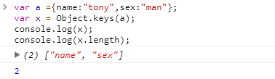
小结
案例：
var obj = {'name' : 'Tom' , 'sex' : 'male' , 'age' : 14};
var arr = Object.keys(obj);
console.log(arr); // ['name','sex','age']
console.log(arr.length); //3
获取对象长度的思路/步骤→先将其键值对中的键，转换为数组形式，再计算数组长度

